Slide 1
Infosessie Profiel Klinische Psychologie

Slide 2
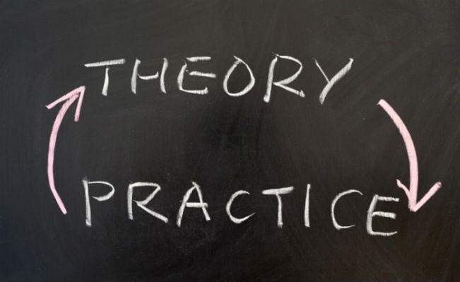
EVENWICHT THEORIE/PRAKTIJK
Scientist-practitioner
Opleiding is m.n. “wetenschap en theorie”, maar gericht op de “praktijk”
Praktische onderdelen
Oefeningen en taken
Projectweek I en II (2BA)
(Observatie)stages (3Ba en 2Ma)
Masterproef
BRUCC (Brussels University Consultation Center)
…
Opleiding is afgetoetst aan de beroepscompetentieprofielen

Slide 3
3E BACH
3de BA, waar een verdieping a.h.v. 1 profiel (15 SP of 3 verplichte vakken) dient gekozen te worden en
minimum 3 SP of 1 keuzevak uit gans de VUB
Profiel klinische 11-7-2022 | 3

Slide 4
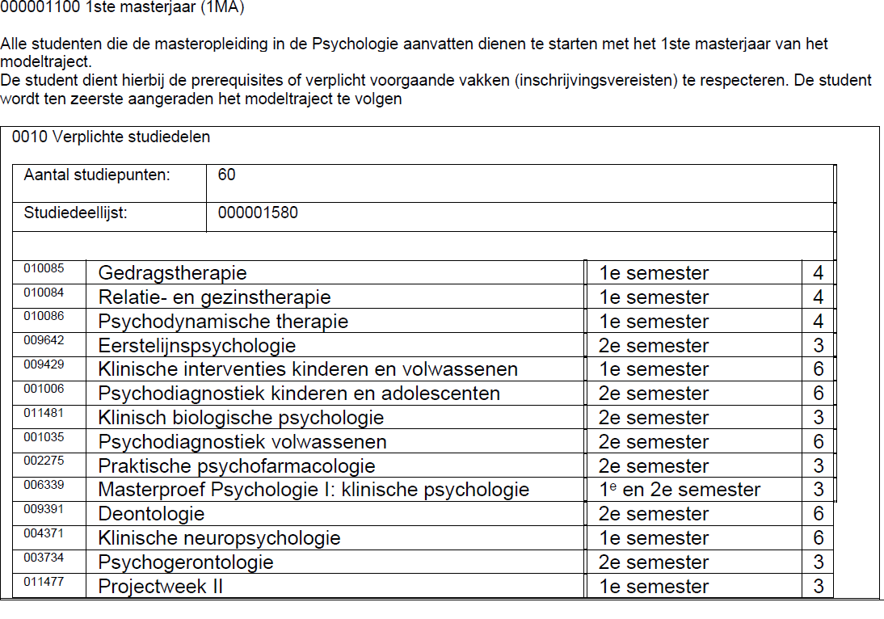
Profiel Klinische 11-7-2022 | 4

Slide 5
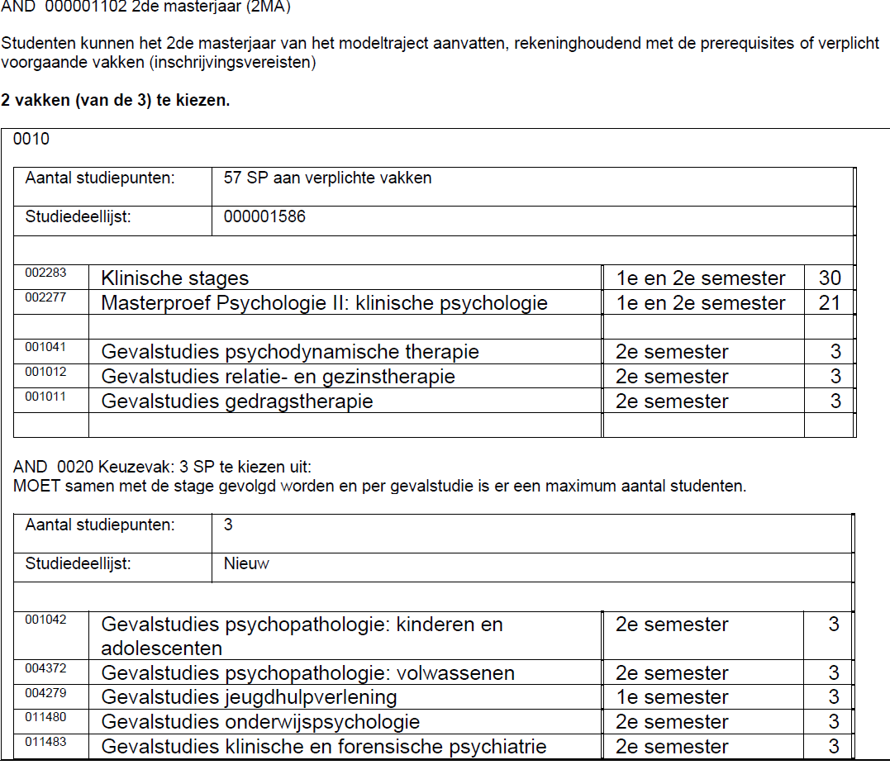
11-7-2022 | 5

Slide 6
VERBREDEN EN VERDIEPEN
Masterproef I en II
Deontologie
Psychodiagnostiek
Therapievakken, Klinisch Interveniëren, ELP
Psychogerontologie, Klinische neuro, …
Verder studeren aan de VUB
11-7-2022 | 6

Slide 7
LEERLIJN KLINISCHE COMPETENTIES (EN REFLECTIE)
ENKELE VOORBEELDEN
Bachelor
Projectweek I
Master
Psychologische gespreksvoering
Projectweek II
Diagnostiek K/V
Klinische interventies I
Gevalstudies kinder- en jeugdhulpverlening
Masterstage
Observatiestage
Verder studeren aan de VUB
11-7-2022 | 7

Slide 8
Beroepen master in de psychologie

Slide 9
BEROEPEN
“Psycholoog” is een beschermde titel, erkenning dmv registratie bij de
Psychologencommissie
Voor een erkenning als Klinisch Psycholoog volg je na je opleiding van 5 jaar een extra jaar gesuperviseerde professionele praktijk
Eventueel extra opleiding psychotherapie (4 jaar)

Slide 10
WERKVELD KLINISCH PSYCHOLOGEN
-(Psychiatrische) ziekenhuizen
-Centra voor Geestelijke GezondheidsZorg (CGGZ)
-Centra voor algemeen welzijnswerk (CAW): deelwerkingen zoals Centra voor levens- en gezinsvragen,
crisisopvang, begeleid wonen,…
Centra voor Leerlingenbegeleiding (CLB)
Scholen (voor buitengewoon onderwijs)
Onderzoekscentra, universiteiten, …
Zelfstandige (groeps)praktijk
Politie: daderhulp, slachtofferhulp, stressteam, …
Gevangenissen
-Voorzieningen bijzondere jeugdbijstand (Agentschap Jongerenwelzijn)
-Voorzieningen voor kinderen en volwassenen met een handicap (Agentschap voor Personen met een Handicap)
- ……
Studeren HO
11-7-2022 | 10

Slide 11
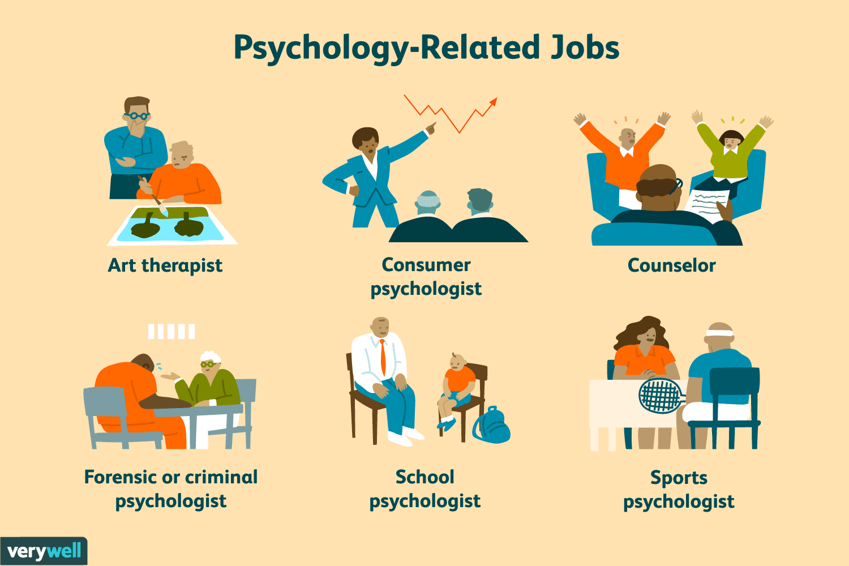
MAAR OOK Lijst
Psychotherapeut
Neuropsycholoog
HR-medewerker/consultant (recruiter,
trainer,…)
HR-manager
Preventieadviseur Psychosociale Aspecten
Coach
(Arbeids)Marktonderzoeker
Professor/onderzoeker
Verkeerspsycholoog
Studiebegeleider
Experimenteel psycholoog
Sociaal psycholoog
Gerontopsycholoog
Slaapspecialist
HR advisor
Ontwikkelaar van e-learning platformen
Steun bij onderwijsvernieuwingsprojecten
Schoolpsycholoog
Leerlingenbegeleidier
Change manager
Adviseur educatieve diensten
…

Slide 12
BEDANKT!

